Slide 1
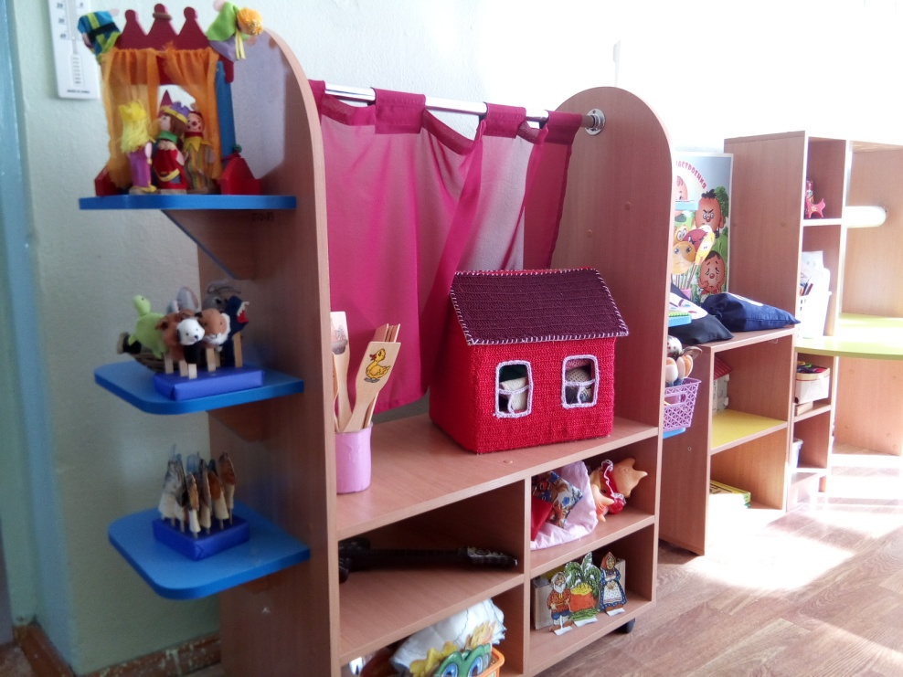
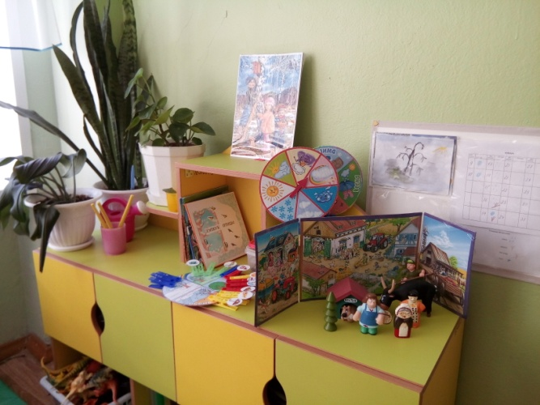
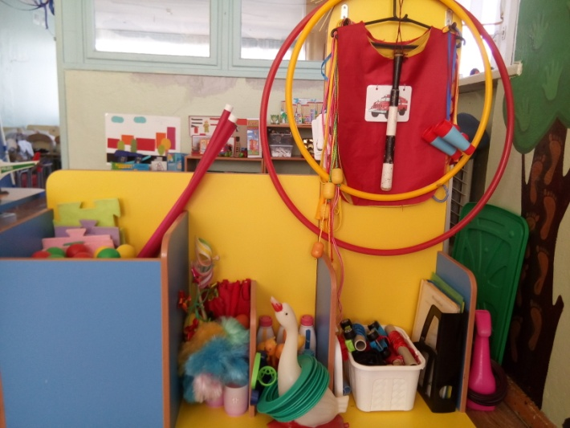
Презентация развивающей предметно-пространственной среды сТАРШЕЙ группы «Звездочки» МБДОУ «Детский сад №132»

Slide 2
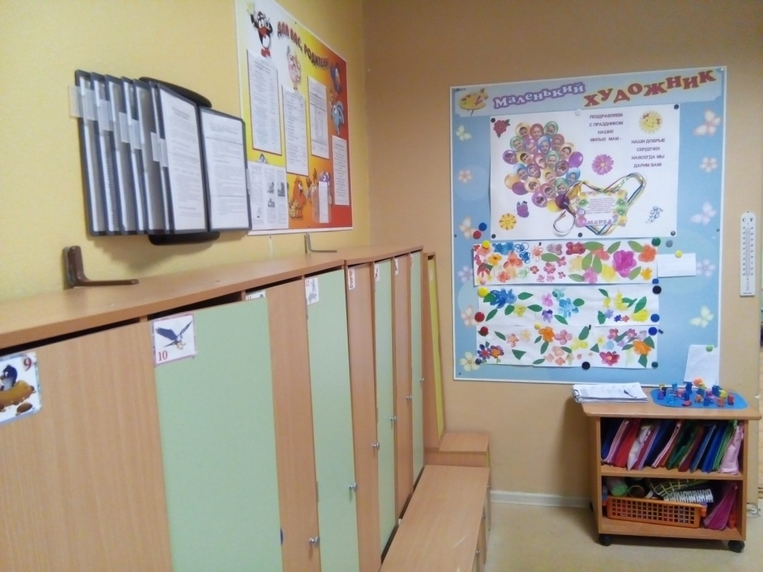
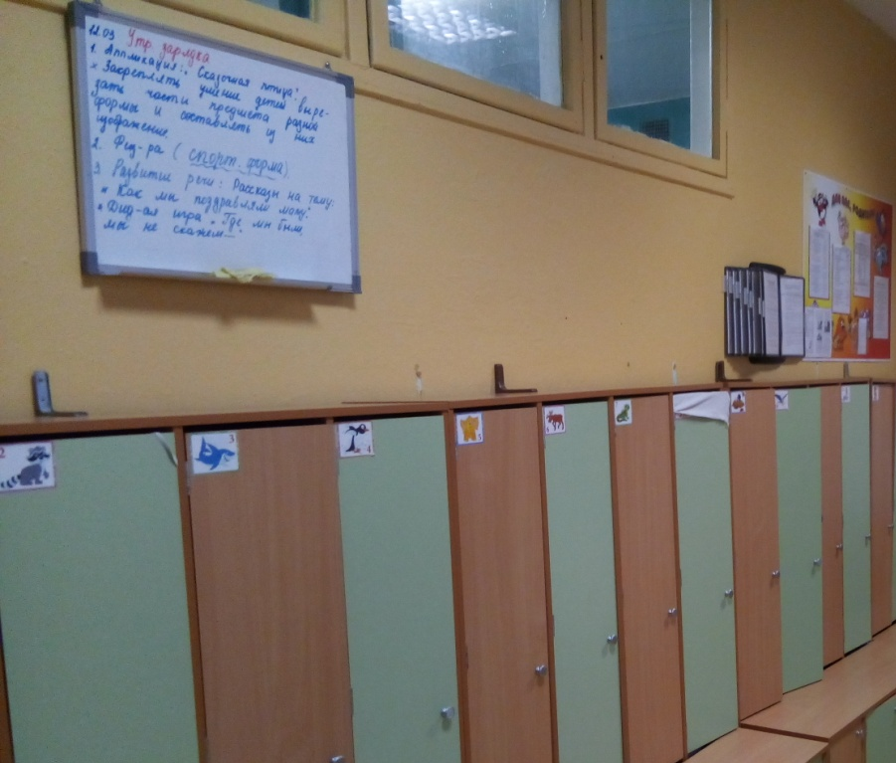
РАЗДЕВАЛЬНАЯ КОМНАТА
Шкафы детские
Информационный стенд для родителей
Папка специалистов ДОУ
(музыкального руководителя, инструктора по физической культуре, педагога-психолога)
Стенд для детских рисунков «Маленький художник»

Slide 3
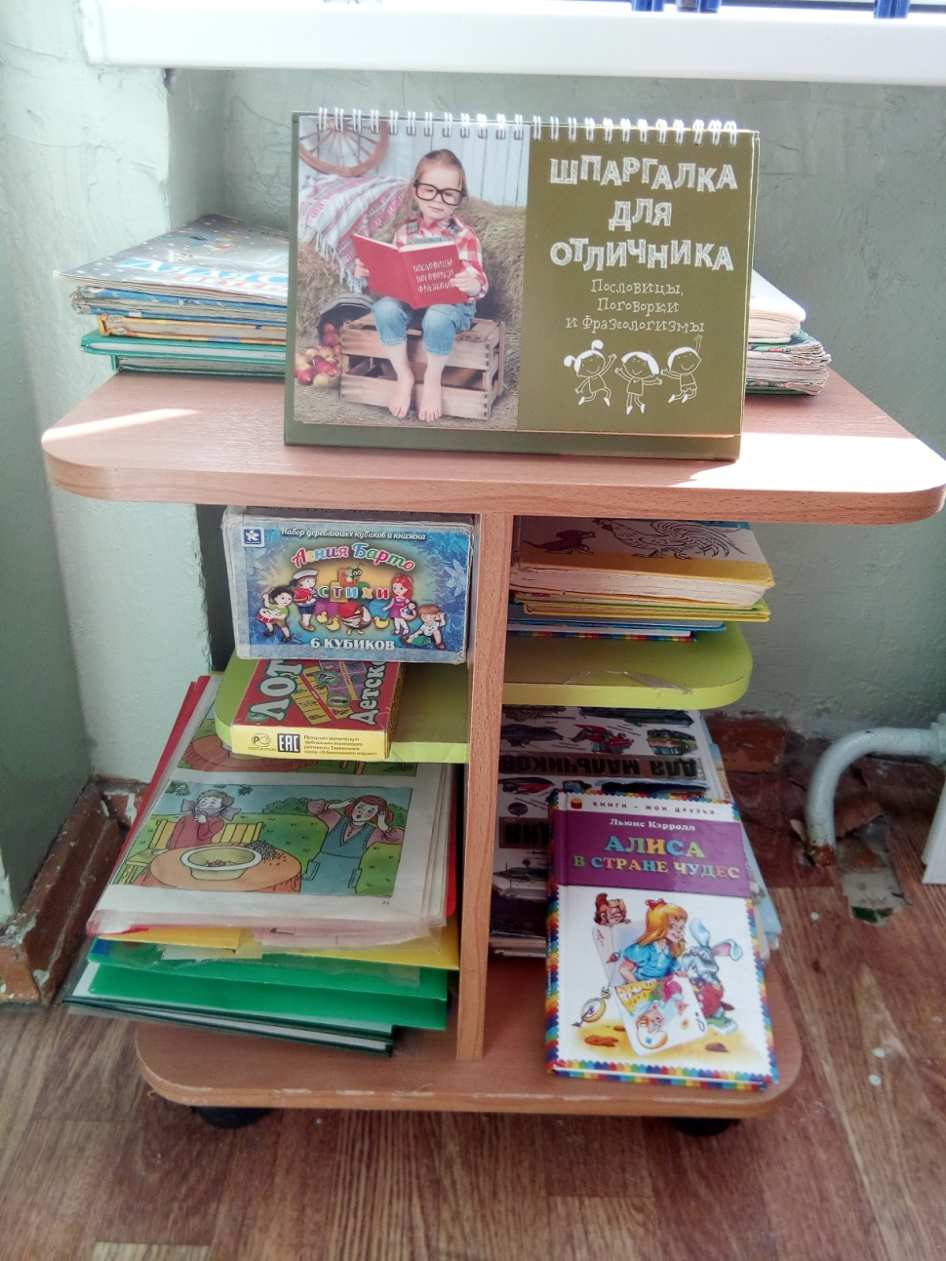
КНИЖНЫЙ УГОЛОК
Детские книги по программе и любимые книги детей, тематическая литература
Книжки-самоделки с произведениями фольклора малых форм, «Домашние животные и птицы», «Загадки», «Русские народные сказки», «Сказки народов мира»
Тематические альбомы, иллюстрации
Подборка стихов по темам
Детские журналы
Портреты писателей и поэтов
Дидактические игры
Книжки-раскраски по художественным произведениям

Slide 4
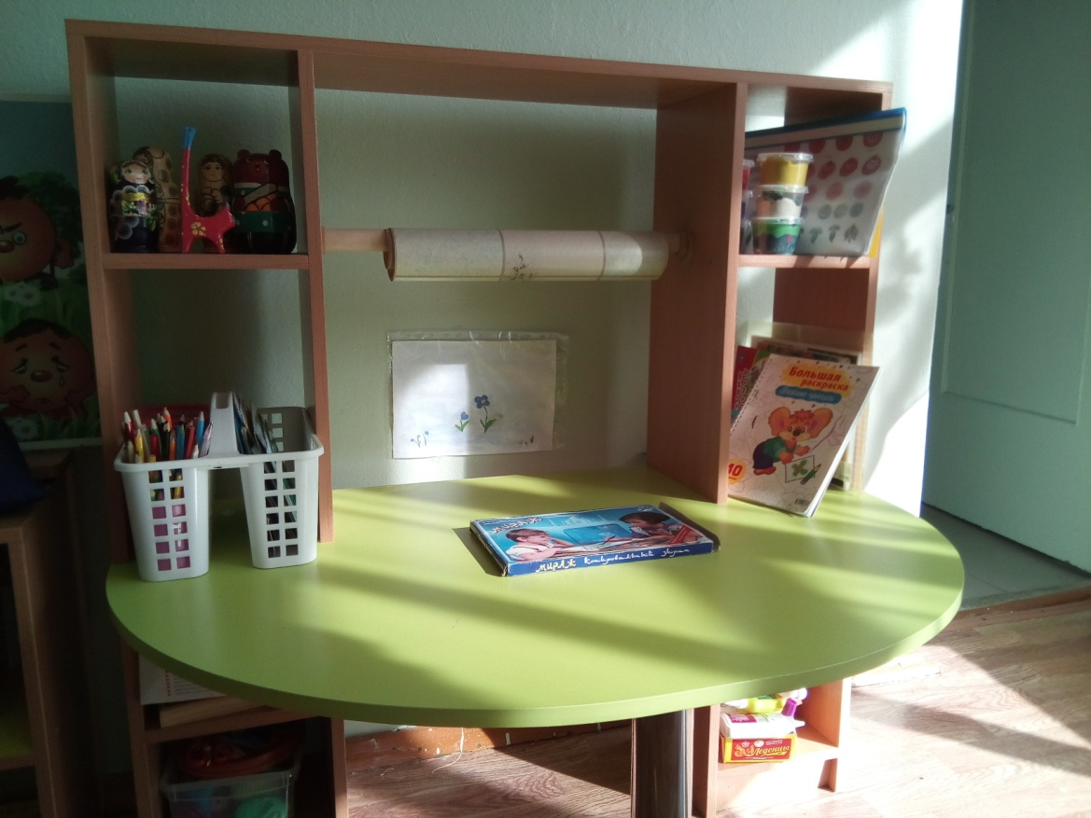
УГОЛОК ИЗОБРАЗИТЕЛЬНОЙ ДЕЯТЕЛЬНОСТИ
Краски акварельные, гуашь
Цветные карандаши, восковые мелки
Пластилин
Клеёнки для лепки, аппликации, поролон
Цветная и белая бумага, цветной и белый картон
Трафареты, шаблоны для рисования
Ножницы
Палитры
Альбомы по видам росписи
Раскраски
Мольберт двухсторонний
Альбомы «Народные промыслы»

Slide 5
УГОЛОК ПРИРОДЫ
Комнатные растения
Инвентарь по уходу за растениями (лейки, пульверизаторы, грабельки для рыхления, тряпочки для протирания листьев, кисточки, щеточки).
Календари природы
Природный материал
Наборы фигурок животных леса, Африки, Арктики, морских обитателей
Макеты природно-климатических зон: «Лес средней полосы Росси», «Африка», «Животные Севера».
Лэпбуки «Весна –красна», «Зимушка-зима», «Птицы-наши друзья»
Альбомы «Весна», «Зима», «Лето», «Осень»
Развивающие экологические игры
Дидактические игры

Slide 6
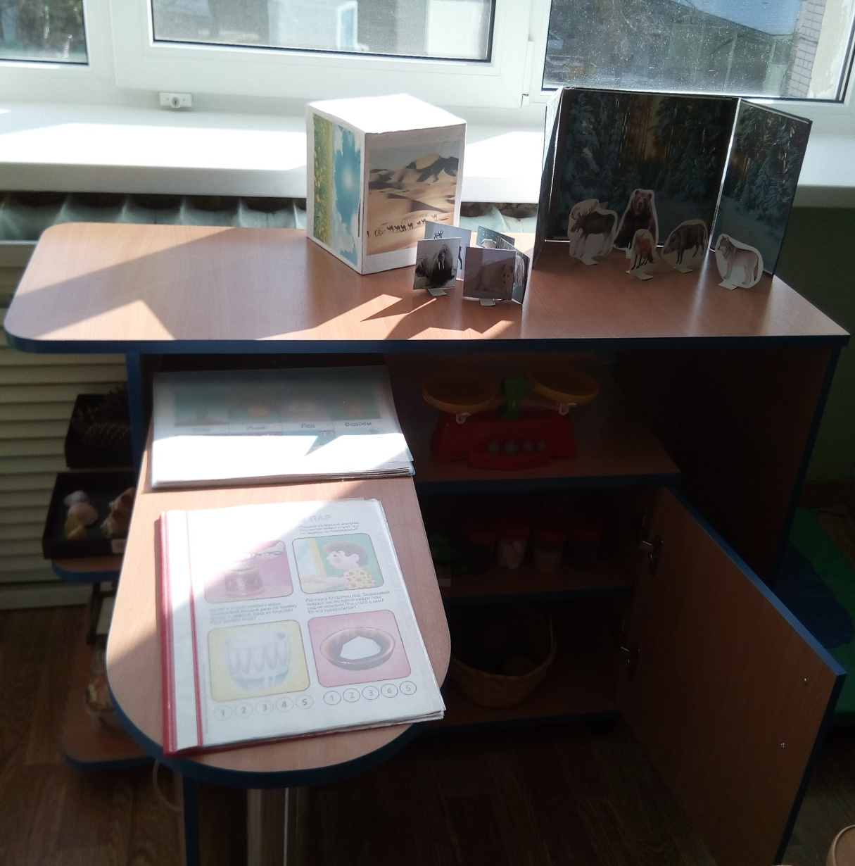
УГОЛОК ЭКСПЕРИМЕНТИРОВАНИЯ
Картотека опытов
Альбомы со схемами опытов
Различный материал (песок, вода, ракушки, камни, шишки, пробки и другой природный материал)
Игрушки для игр с водой и песком, для просеивания и переливания (сито, формочки, воронки, мерные ложки, стаканчики, колбочки и т.д.)
Микроскоп, лупы
Весы детские с набором гирь

Slide 7
ФИЗКУЛЬТУРНЫЙ УГОЛОК
Мячи разных размеров
Комплект разноцветных кеглей
Кольцеброс
Ленты разноцветные, флажки, султанчики, следы и ладошки из линолеума, коврики массажные, кубики, набивные мешочки
Картотека подвижных игр, физкультминуток, считалок
Обручи
Мат
Гимнастические палки
Гантели
Ростомер
Настольные сопртигры
Скакалки
Тренажеры для рук
Конусы
Дуги

Slide 8
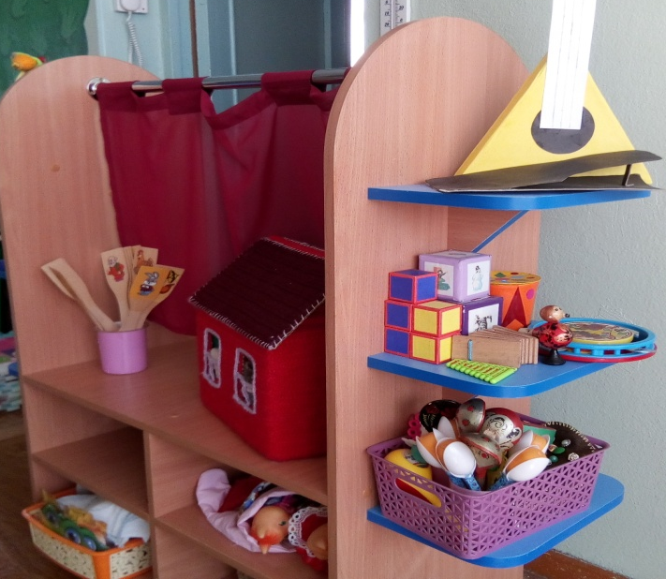
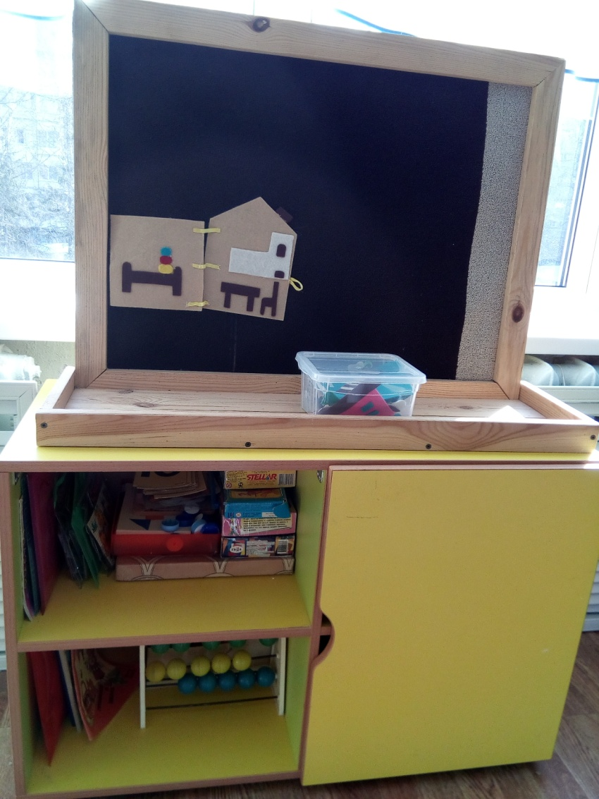
МУЗЫКАЛЬНО-ТЕАТРАЛЬНЫЙ УГОЛОК
Детские музыкальные инструменты
Музыкально-дидактические игры
Магнитофон
Диски с песнями, инструментальной музыкой, сказками
Иллюстрации к программным песням
Настольный кукольный театр
Пальчиковый театр
Теневой театр
Шапочки сказочных героев
Маски
Иллюстрации по сказкам

Slide 9
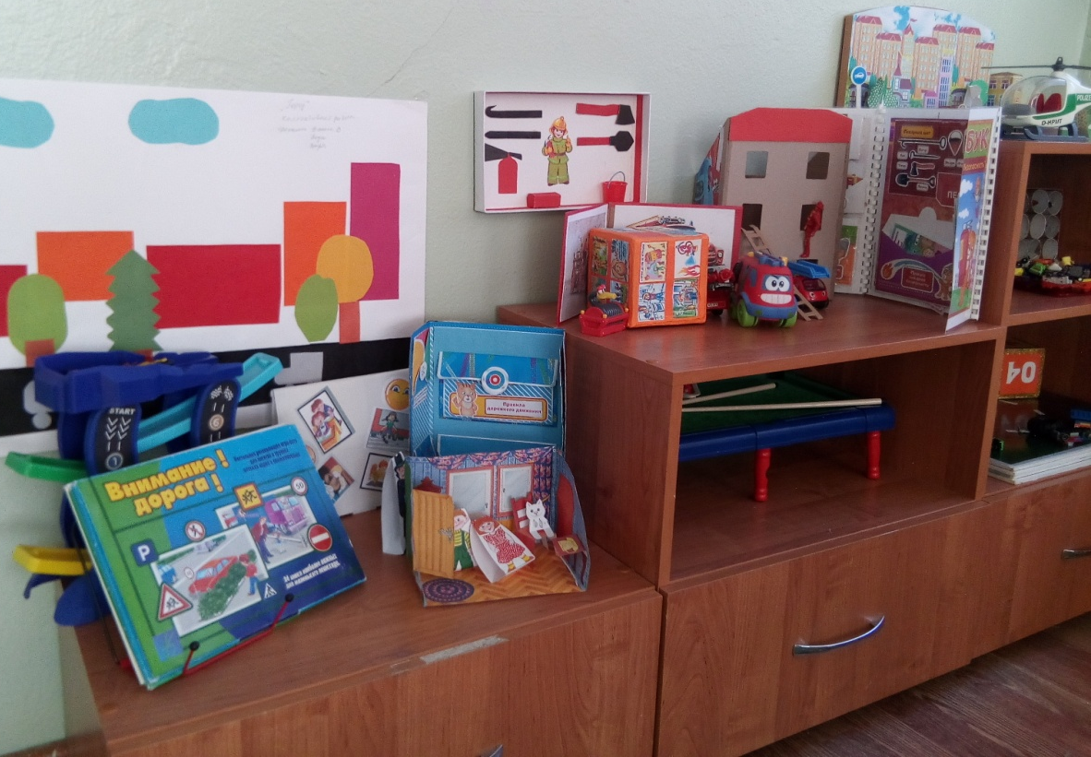
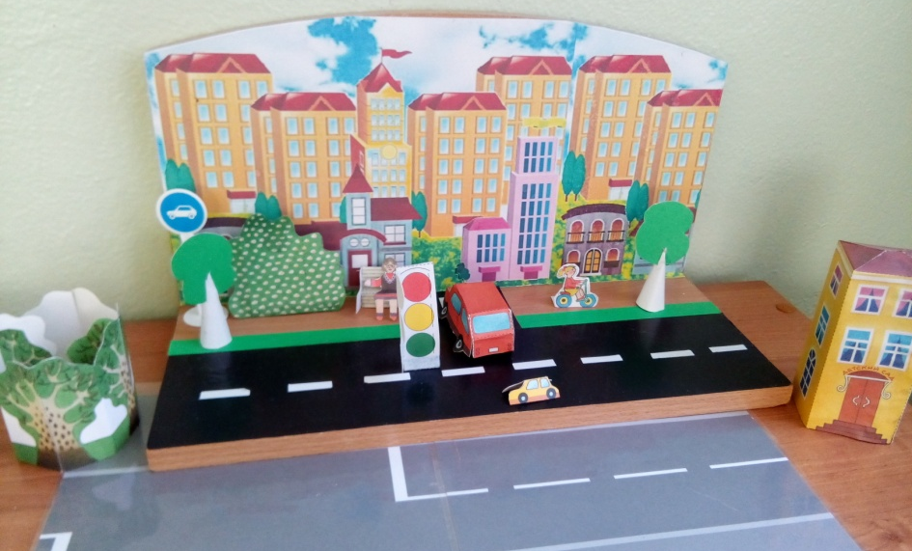
УГОЛОК БЕЗОПАСНОСТИ (ОБЖ)
Макет улицы с транспортом, домами, дорожными знаками
Дидактические игры: «Дорожные знаки», «Безопасность дома», «Безопасность на природе», Правила дорожного движения», «Внимание, дорога», Опасные ситуации», «Что такое хорошо, что такое плохо»
Набор карточек «Знаки дорожного движения»
Карточки «Советы светофора», «Пожарная безопасность»

Slide 10
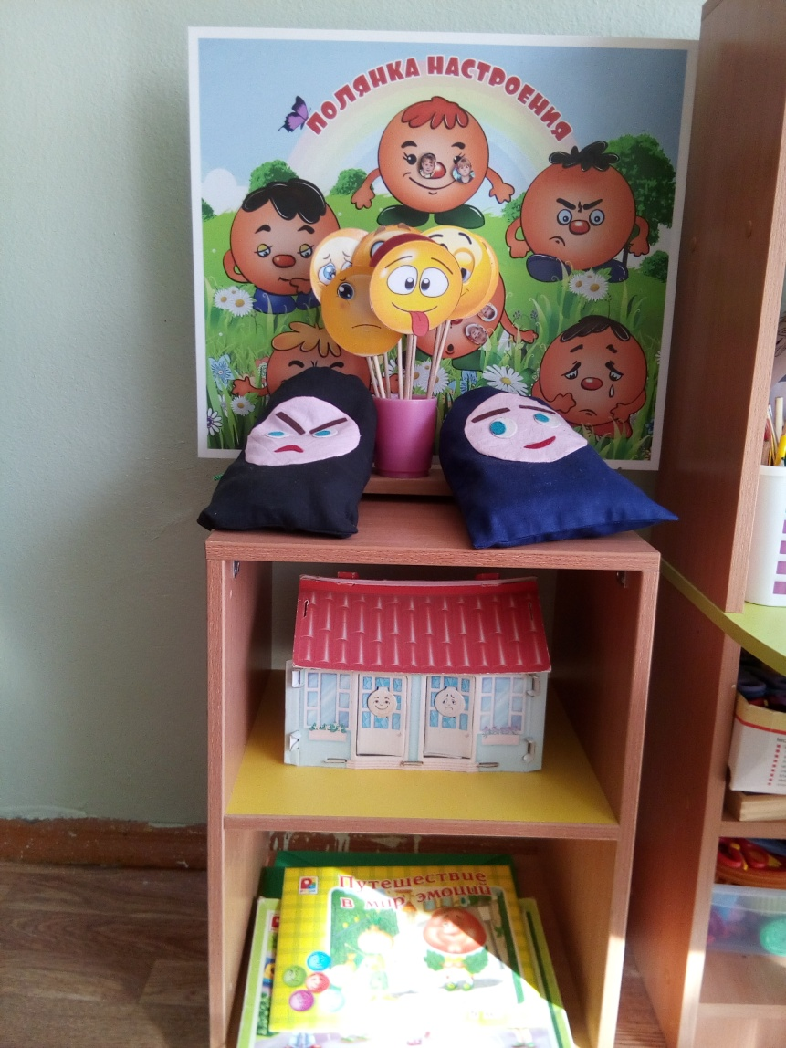
УГОЛОК
УЕДИНЕНИЯ
Дидактические игры: «Добрые поступки», «Моя семья»
Набор карточек «Эмоции»
Волшебные мешочки «Добрый-злой»
Стенд «Полянка настроения»

Slide 11
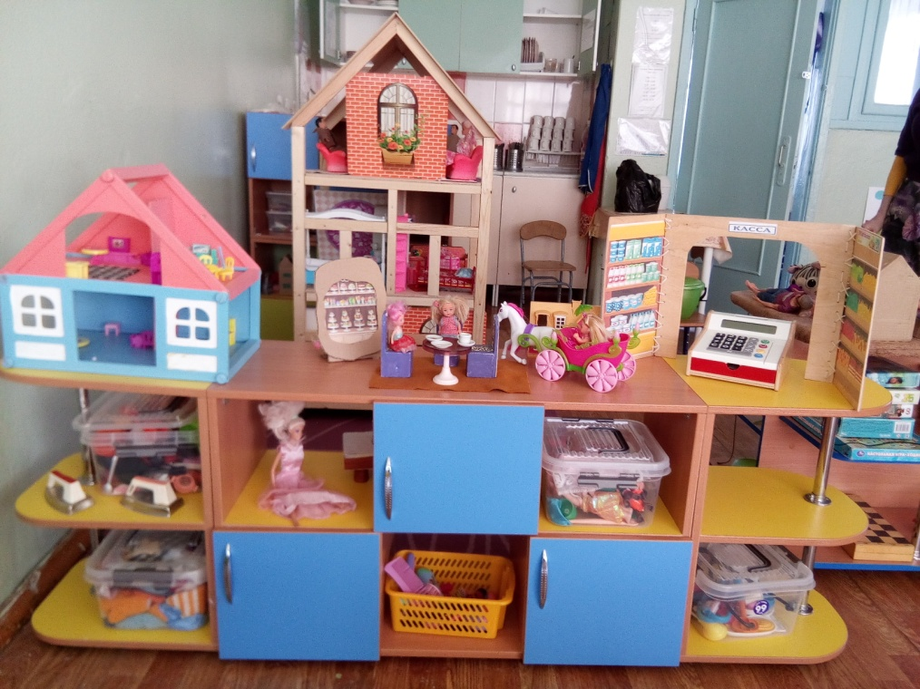
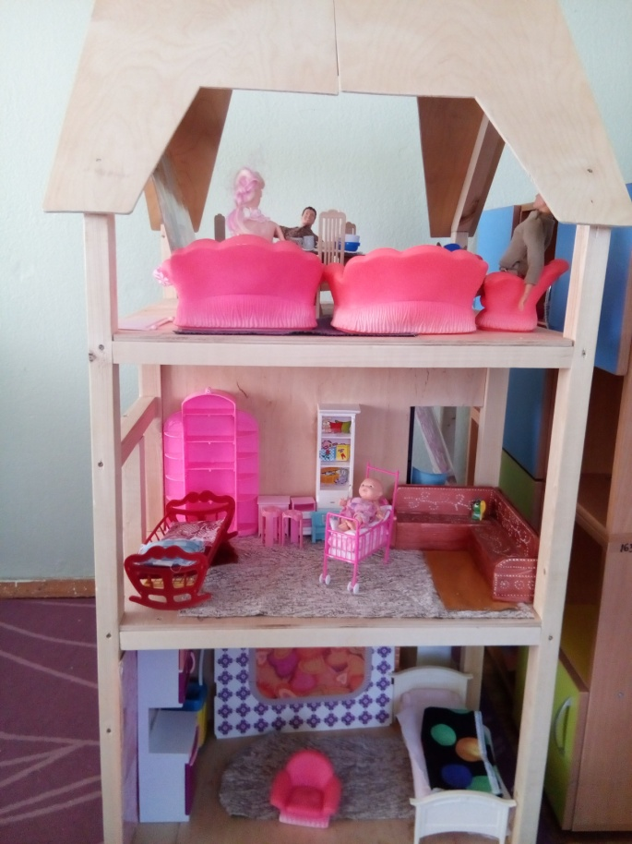
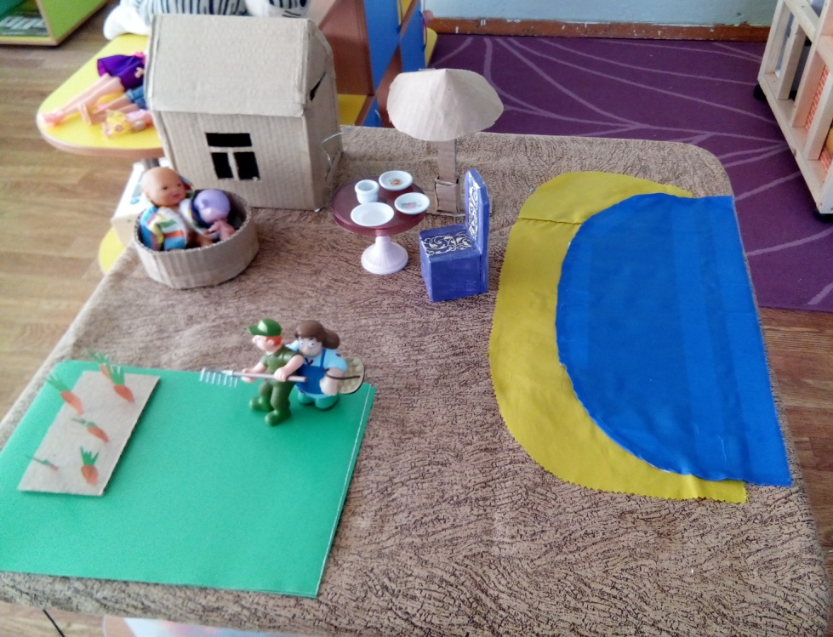
УГОЛОК СЮЖЕТНО-РОЛЕВЫХ ИГР
Домики для Барби
Деревянный домик для кукол
Мебель для домиков
Куклы разного размера
Одежда для кукол
Ширма напольная

Slide 12
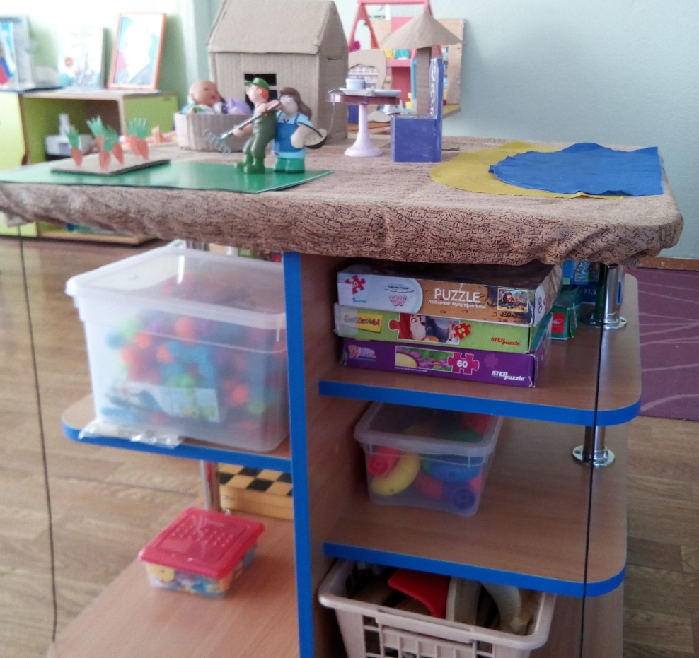
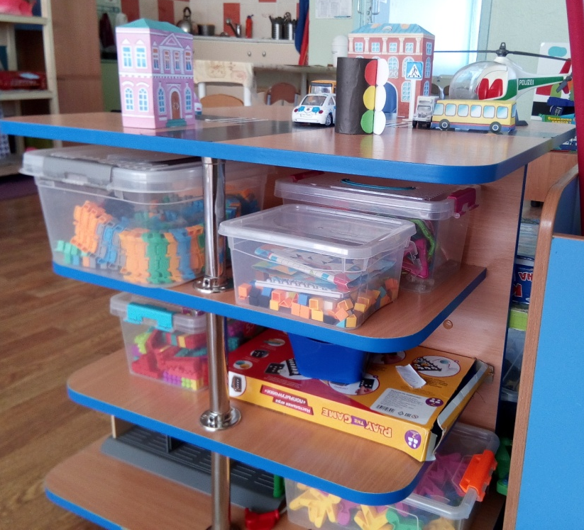
УГОЛОК СЮЖЕТНО-РОЛЕВЫХ ИГР
Набор военной техники мелкого размера
Набор мелких солдатиков
Автомобили и грузовые машины
Самолеты, вертолёты, корабли
Парковки
Макет улицы с транспортом, домами, дорожными знаками
Конструкторы
Мягкие модули
Фигурки людей и животных
Деревянная и пластмассовая дороги с набором машинок и дорожных знаков

Slide 13
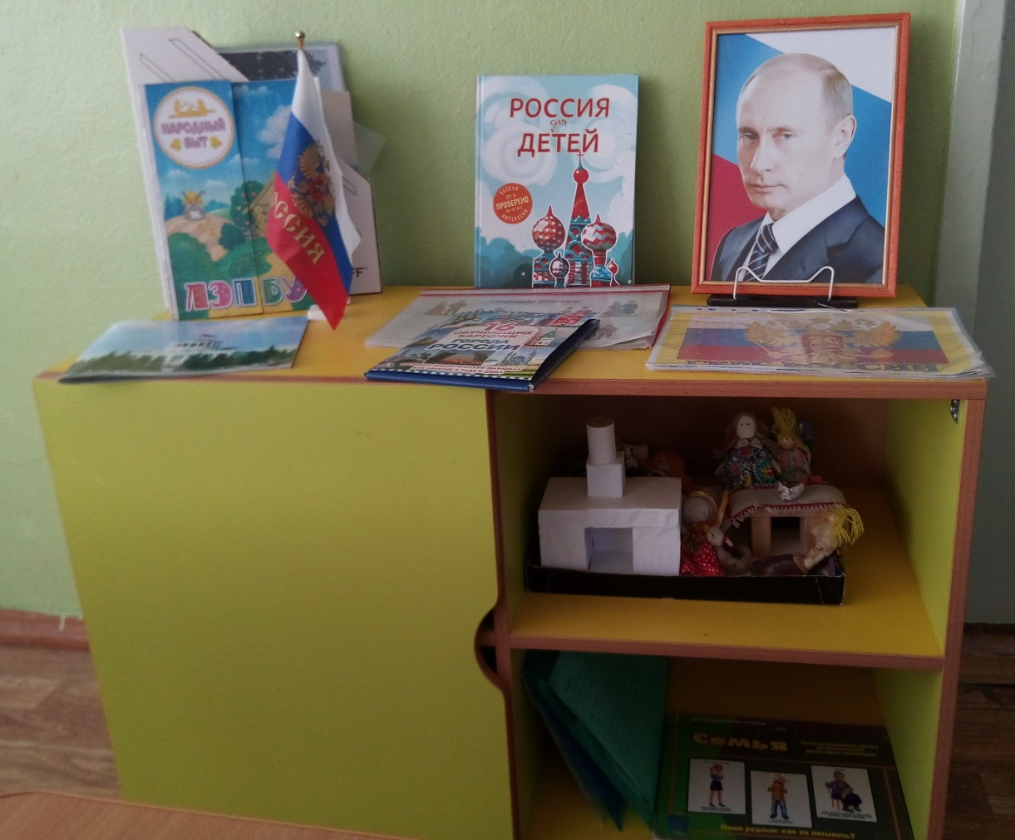
УГОЛОК
ПАТРИОТИЧЕСКОГО
ВОСПИТАНИЯ
Портрет президента Р.Ф.
Флаг Р.Ф
Дидактические игры
Книги «Город Дзержинск», «Россия для детей», фотографии
Альбомы: «Наш город», «Москва -столица России, «Нижний Новгород», «Народы нашей страны»
Лэпбук «Народный быт»
Макет «Русская изба»

